Slide 1



METODOLOGIA rozliczania wynagrodzeń w projektach finansowanych z budżetu unii europejskiej
Sekcja Wsparcia Realizacji i Ewidencji Projektów
Opracowanie: Ewa Sowińska – Łuć,
Marta Sówka

Slide 2


DOKUMENTY ŹRÓDŁOWE
  GENERAL MODEL GRANT AGREEMENT
  v.1.2 z dn. 01 listopada 2024r. dla programu Horyzont Europa oraz EURATOM
  CORPORATE MODEL GRANT AGREEMENT
  v.1.0 z dn. 12 stycznia 2022r. dla pozostałych programów
  ANNOTATED GRANT AGREEMENT
  v.1.0. z dn. 01 maja 2024r. dla wszystkich programów w perspektywie 2021 – 2027 finansowanych z budżetu Unii Europejskiej
Wyb. Wyspiańskiego 27, 50-370 Wrocław Gmach główny, bud. A - 1, pok. 150
+48 71 320-45-71
dp@pwr.edu.pl
2

Slide 3
Rzeczywiste Koszty PERSONELU
  KOSZTY KWALIFIKOWALNE PONIESIONE W OKRESIE SPRAWOZDAWCZYM, ROZLICZANE ZGODNIE Z OBOWIĄZUJĄCĄ W JEDNOSTCE POLITYKĄ RACHUNKOWOŚCI
  WARUNKI KWALIFIKOWALNOŚCI – Artykuł 6.2.A.1 Grant Agreement
  ZAŁĄCZNIK 12a do ZW 2/2023 w sprawie wprowadzenia zasad przygotowania i realizacji projektów
Wyb. Wyspiańskiego 27, 50-370 Wrocław Gmach główny, bud. A - 1, pok. 150
+48 71 320-45-71
dp@pwr.edu.pl
3

Slide 4
OGÓLNA ZASADA KALKULACJI PONIESIONYCH KOSZTÓW W OKRESIE SPRAWOZDAWCZYM:
MUSI BYĆ FAKTYCZNIE PONIESIONY W OKRESIE SPRAWOZDAWCZYM
KALKULUJEMY RAZ NA KONIEC OKRESU SPRAWOZDAWCZEGO
KALKULUJEMY DLA KAŻDEJ OSOBY ODDZIELNIE
Wyb. Wyspiańskiego 27, 50-370 Wrocław Gmach główny, bud. A - 1, pok. 150
+48 71 320-45-71
dp@pwr.edu.pl
4

Slide 5
Rozliczanie wynagrodzeń
SPOSÓB ROZLICZANIA WYNAGRODZEŃ W RAMACH DANEGO PROJEKTU SPRECYZOWANY JEST W ZAPISACH UMOWY GRANTOWEJ.
Data Sheet – 3. Grant – Cost eligilibity options
Artykuł 6.2.A Grant Agreement - Szczegółowe warunki kwalifikowalności dla poszczególnych kategorii budżetowych – Personnel Costs.
Wyb. Wyspiańskiego 27, 50-370 Wrocław Gmach główny, bud. A - 1, pok. 150
+48 71 320-45-71
dp@pwr.edu.pl
5

Slide 6
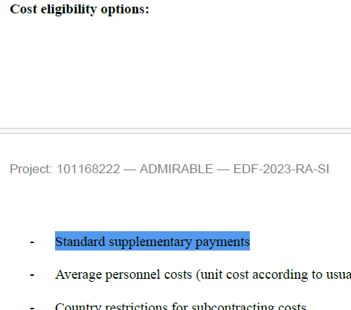
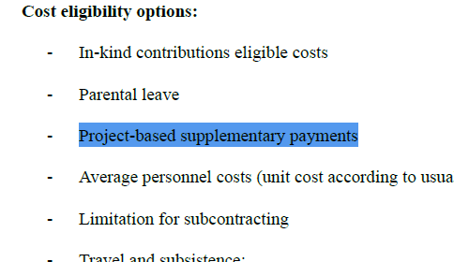
Rozliczanie wynagrodzeń – zapisy umów
DATA SHEET – 3. Grant – Cost eligibility options
Opcja 1A
Opcja 1B
Wyb. Wyspiańskiego 27, 50-370 Wrocław Gmach główny, bud. A - 1, pok. 150
+48 71 320-45-71
dp@pwr.edu.pl
6

Slide 7
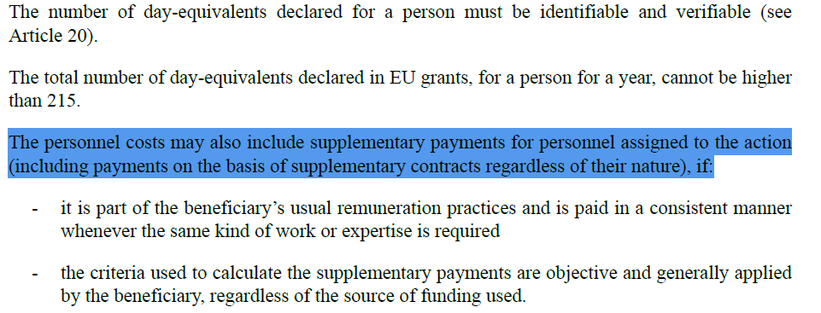
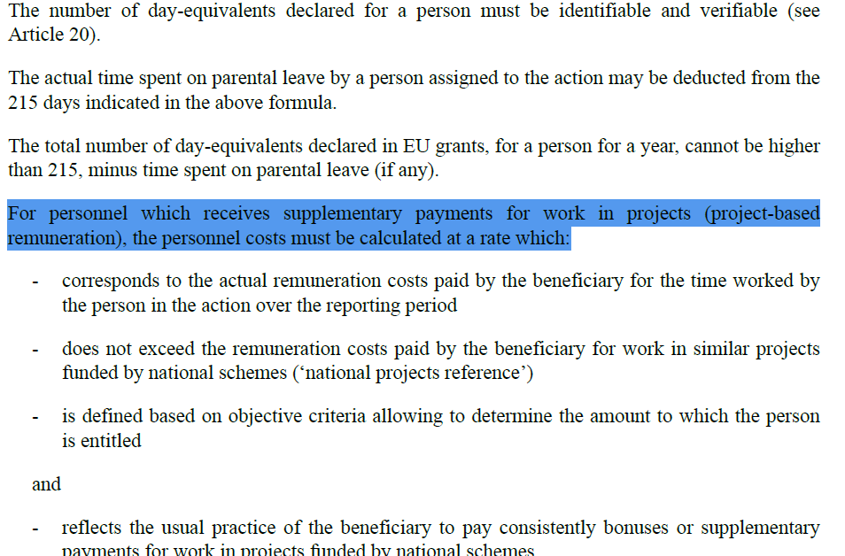
Rozliczanie wynagrodzeń – zapisy umów
Artykuł 6.2.A.1
Opcja 1A
Opcja 1B
Wyb. Wyspiańskiego 27, 50-370 Wrocław Gmach główny, bud. A - 1, pok. 150
+48 71 320-45-71
dp@pwr.edu.pl
7

Slide 8
WYNAGRODZENIE projektowe (project-based remuneration)
WYPŁACANE JEST W OPARCIU O OBIEKTYWNE WARUNKI OKREŚLONE W CO NAJMNIEJ REGULAMINIE WYNAGRADZANIA
SĄ WYPŁACANE W SPOSÓB SPÓJNY I DOTYCZĄ WSZYSTKICH PRACOWNIKÓW I PROJEKTÓW REALIZOWANYCH W JEDNOSTCE
Wyb. Wyspiańskiego 27, 50-370 Wrocław Gmach główny, bud. A - 1, pok. 150
+48 71 320-45-71
dp@pwr.edu.pl
8

Slide 9
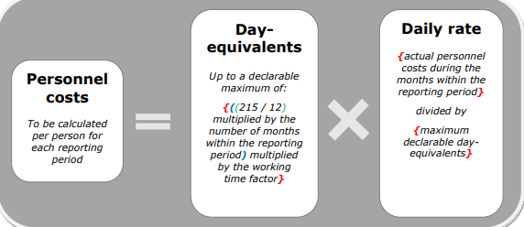
Rozliczanie wynagrodzeń - metodologia
W szczególnych przypadkach, takich jak stosowanie uzupełniającego wynagrodzenia projektowego [project based remuneration] czy średnich kosztów personelu należy ten wzór dostosować.
Wyb. Wyspiańskiego 27, 50-370 Wrocław Gmach główny, bud. A - 1, pok. 150
+48 71 320-45-71
dp@pwr.edu.pl
9

Slide 10
Rozliczanie wynagrodzeń - metodologia
Przykład.
Okres raportowy 18 m-cy, osoba X przepracowała na rzecz projektu 860 godzin. W okresie raportowym uzyskała 150.000zł wynagrodzenia zasadniczego (na podstawie informacji uzyskanej z DSO), w jednostce zatrudniona jest na pełen etat, otrzymuje dodatek projektowy godzinowy. Zgodnie z regulaminem wynagradzania obowiązującym w PWr stawka godzinowa dodatku to 84 zł.
Wyb. Wyspiańskiego 27, 50-370 Wrocław Gmach główny, bud. A - 1, pok. 150
+48 71 320-45-71
dp@pwr.edu.pl
10

Slide 11
Rozliczanie wynagrodzeń – 1A
Przykład.
Okres raportowy 18 m-cy, osoba X przepracowała na rzecz projektu 860 godzin (107,5 dnia). W okresie raportowym uzyskała 150.000 zł wynagrodzenia zasadniczego (na podstawie informacji uzyskanej z DSO), w jednostce zatrudniona jest na pełen etat, otrzymuje dodatek projektowy godzinowy. Zgodnie z regulaminem wynagradzania obowiązującym w PWr stawka godzinowa dodatku to 84 zł.
Dodatek godzinowy – 860hx84zł = 72.240zł
Day - equivalents
suma dni faktycznie przepracowanych na rzecz projektu w okresie sprawozdawczym zaokrąglona do najbliższej połowy dnia udokumentowana deklaracją miesięczną lub godzinową kartą czasu pracy.
860h/8h = 107,5 dni
Daily rate
Krok 1 obliczamy maksymalny deklarowany ekwiwalent dzienny:
(215/12) *ilość miesięcy zatrudnienia pracownika w jednostce w okresie sprawozdawczym *wymiar czasu pracy
(215/12)*18*1 = 322,50 dni
Krok 2 wyliczamy stawkę dzienną danej osoby:
rzeczywiste miesięczne koszty personelu w okresie sprawozdawczym ÷ maksymalny deklarowany ekwiwalent dzienny.
[150.000 zł + 72.240 zł ] / 322,50 dni = 689,12 zł
Wyb. Wyspiańskiego 27, 50-370 Wrocław Gmach główny, bud. A - 1, pok. 150
+48 71 320-45-71
dp@pwr.edu.pl
11

Slide 12
Rozliczanie wynagrodzeń – 1A
Przykład.
Okres raportowy 18 m-cy, osoba X przepracowała na rzecz projektu 860 godzin. W okresie raportowym uzyskała 150.000 zł wynagrodzenia zasadniczego (na podstawie informacji uzyskanej z DSO), w jednostce zatrudniona jest na pełen etat, otrzymuje dodatek projektowy godzinowy. Zgodnie z regulaminem wynagradzania obowiązującym w PWr stawka godzinowa dodatku to 84 zł.
Personnel costs = 107,5 dni x 689,12 zł = 74.080,40 zł
Wyb. Wyspiańskiego 27, 50-370 Wrocław Gmach główny, bud. A - 1, pok. 150
+48 71 320-45-71
dp@pwr.edu.pl
12

Slide 13
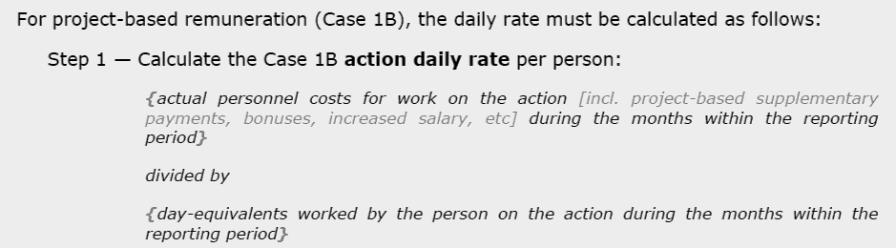
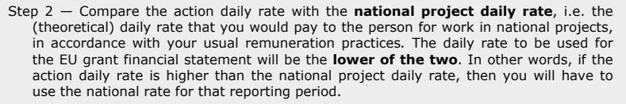
Rozliczanie wynagrodzeń – 1B
Przykład.
Okres raportowy 18 m-cy, osoba X przepracowała na rzecz projektu 860 godzin. W okresie raportowym uzyskała 150.000 zł wynagrodzenia zasadniczego (na podstawie informacji uzyskanej z DSO), w jednostce zatrudniona jest na pełen etat, otrzymuje dodatek projektowy godzinowy. Zgodnie z regulaminem wynagradzania obowiązującym w PWr stawka godzinowa dodatku to 84 zł.
Wyb. Wyspiańskiego 27, 50-370 Wrocław Gmach główny, bud. A - 1, pok. 150
+48 71 320-45-71
dp@pwr.edu.pl
13

Slide 14
Rozliczanie wynagrodzeń – 1B
Przykład.
Okres raportowy 18 m-cy, osoba X przepracowała na rzecz projektu 860 godzin. W okresie raportowym uzyskała 150.000 zł wynagrodzenia zasadniczego (na podstawie informacji uzyskanej z DSO), w jednostce zatrudniona jest na pełen etat, otrzymuje dodatek projektowy godzinowy. Zgodnie z regulaminem wynagradzania obowiązującym w PWr stawka godzinowa dodatku to 84 zł.
Wyb. Wyspiańskiego 27, 50-370 Wrocław Gmach główny, bud. A - 1, pok. 150
+48 71 320-45-71
dp@pwr.edu.pl
14

Slide 15
Rozliczanie wynagrodzeń – 1B
Przykład.
Okres raportowy 18 m-cy, osoba X przepracowała na rzecz projektu 860 godzin. W okresie raportowym uzyskała 150.000 zł wynagrodzenia „pozaprojektowego” (na podstawie informacji uzyskanej z DSO), w jednostce zatrudniona jest na pełen etat, otrzymuje dodatek projektowy godzinowy. Ponadto zgodnie z regulaminem wynagradzania obowiązującym w PWr stawka godzinowa dodatku to 84 zł.
Day Equivalents
860h/8h = 107,5 dni
Action daily rate
na podstawie informacji uzyskanej z DSO o wynagrodzeniu pracownika wyliczamy jaka część „przypada” na projekt
[150.000zł/322,50 dni]*107,5 dni = 50.000,40zł
Dodatek projektowy
860h *84zł = 72.240zł
Rzeczywisty koszt osoby za pracę w projekcie w okresie raportowym = Personnel costs
50.000,40zł + 72.240zł = 122.240,40zł
Action daily rate = 122.240,40zł/107,50 = 1.137,12zł
Wyb. Wyspiańskiego 27, 50-370 Wrocław Gmach główny, bud. A - 1, pok. 150
+48 71 320-45-71
dp@pwr.edu.pl
15

Slide 16
rozliczanie wynagrodzeń w projektach realizowanych w Pwr według metody 1B
HORYZONT EUROPA
EURATOM
Wyb. Wyspiańskiego 27, 50-370 Wrocław Gmach główny, bud. A - 1, pok. 150
+48 71 320-45-71
dp@pwr.edu.pl
16

Slide 17
rozliczanie wynagrodzeń w projektach realizowanych w Pwr według metody 1a
Fundusz Węgla i Stali 2021-2027
Instrument LIFE 2021-2027
European Digital 2021-2027
EIT KIC (H2020)
European Defence Found (EDF)
Erasmus
Single Market Programme (SMP)
Wyb. Wyspiańskiego 27, 50-370 Wrocław Gmach główny, bud. A - 1, pok. 150
+48 71 320-45-71
dp@pwr.edu.pl
17

Slide 18
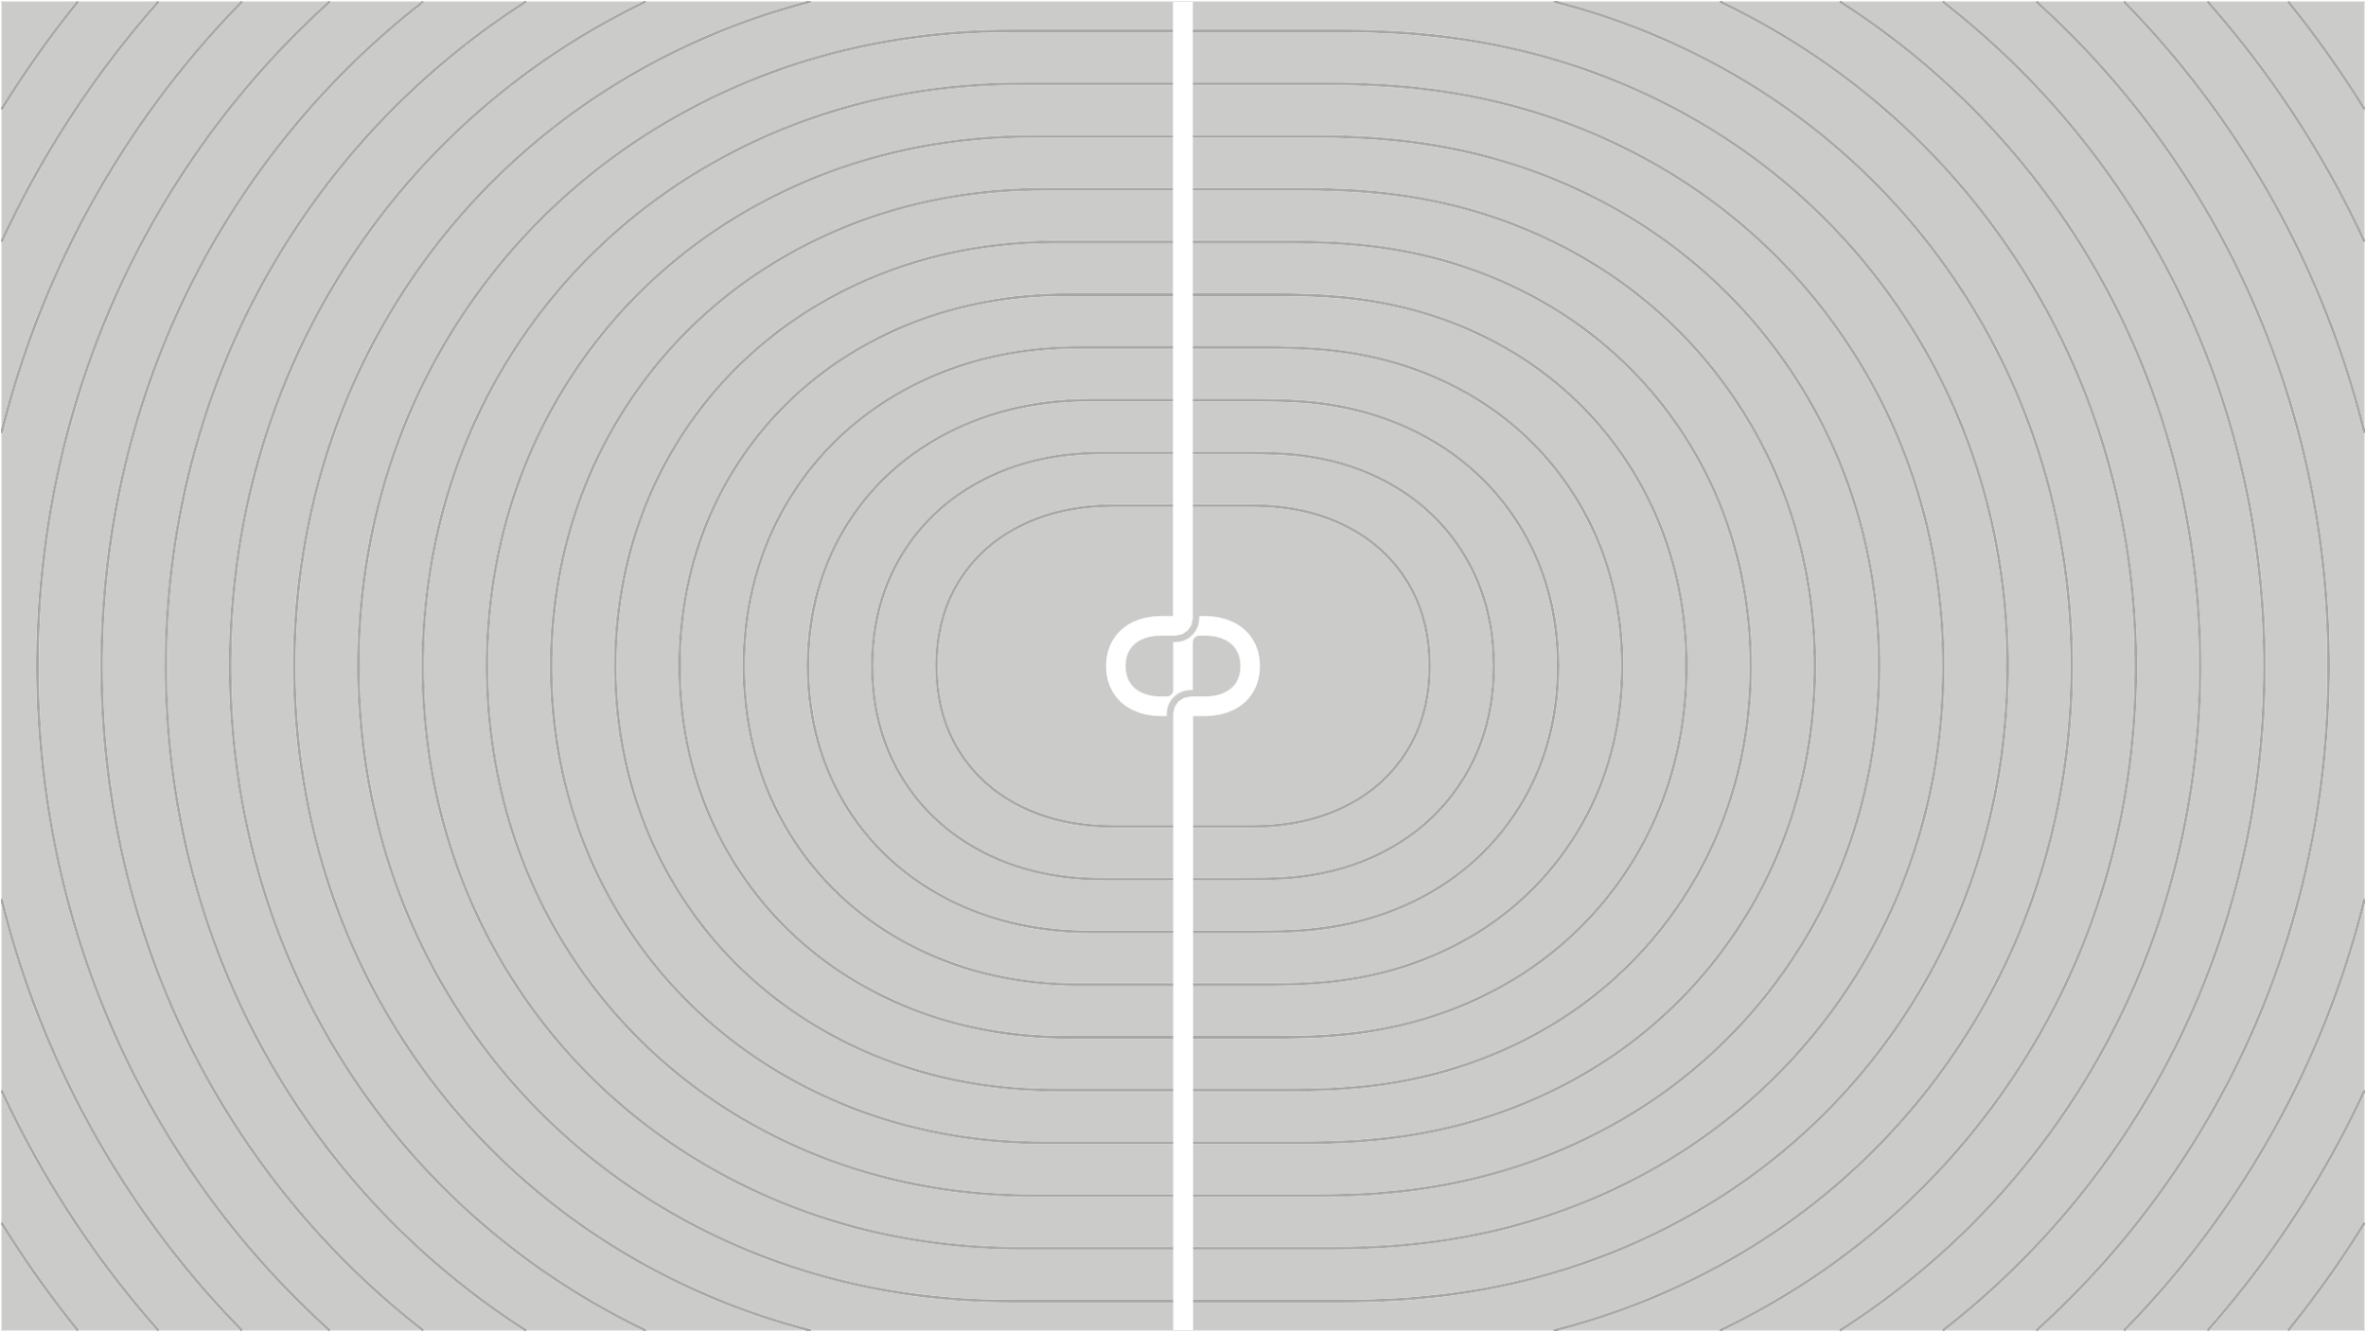
Dziękujemy za uwagę

